Slide 1
Жизнь в движении:
рекомендации по активному образу жизни для дошкольников

Slide 2

ПРОБЛЕМА НИЗКОЙ ФИЗИЧЕСКОЙ АКТИВНОСТИ

Slide 3


Повышение физической активности – приоритетная задача во всем мире
для улучшения здоровья населения и снижения риска развития хронических
неинфекционных заболеваний.

Slide 4

Физическая активность для детей: рекомендации ВОЗ
Регулярная физическая активность приносит значительную пользу физическому и психическому здоровью.
У детей и подростков физическая активность улучшает состояние костной системы, способствует здоровому росту и развитию мышц, а также стимулирует моторное и
когнитивное развитие.
Рекомендуемые уровни физической активности не соблюдают 31% взрослых и 80% подростков.
Регулярная физическая активность соотносится у детей и подростков — с улучшением физической формы, состояния кардиометаболического здоровья, состояния костной
системы, когнитивных показателей, состояния
психического здоровья и уменьшением жировых
отложений.

Slide 5
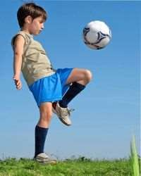
Польза физической активности для детей и подростков
Улучшение физических качеств и показателей здоровья (выносливость, сила, гибкость, быстрота, ловкость)
Улучшение показателей кардиометаболического здоровья (артериальное давление, уровень холестерина и глюкозы, инсулинорезистентность)
Улучшение качества костной системы и мышечного тонуса
Развитие когнитивных способностей (академическая успеваемость, способность к целенаправленной деятельности, запоминание)
Улучшение психического здоровья (уменьшение симптомов депрессии)
Снижение степени ожирения и удержание оптимального веса

Slide 6
ОПРЕДЕЛЕНИЕ И НОРМЫ ФИЗИЧЕСКОЙ АКТИВНОСТИ

Slide 7
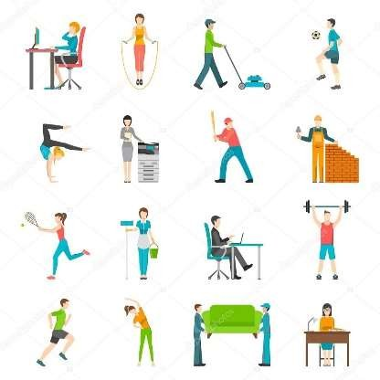
Тренировки – это один из вариантов физической активности
Физическая активность — любое движение тела, производимое скелетными мышцами, которое требует расхода энергии сверх уровня состояния покоя (активность во время работы, игр, отдыха, домашней работы, развлечений).
Физические упражнение (тренировки, фитнес, спорт) – это одна из категорий физической активности, которая является запланированной, структурированную и
повторяющейся и направлена на улучшение или поддержание одного или нескольких компонентов физического состояния.

Slide 8
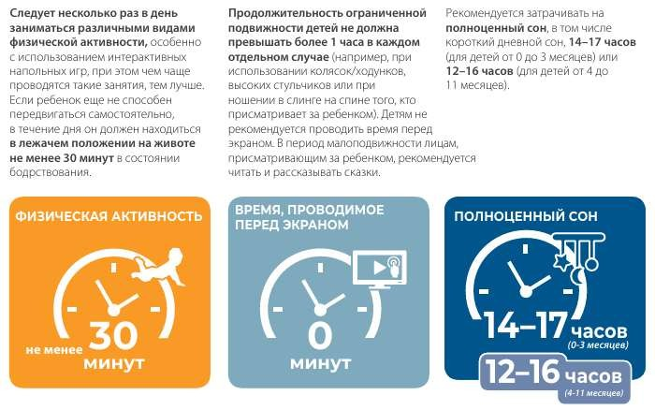
Рекомендации для детей до 1 года

Slide 9
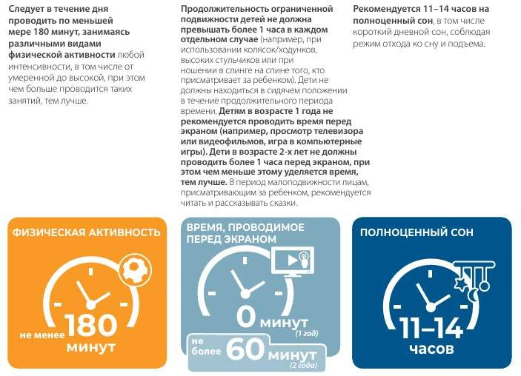
Рекомендации для детей от 1 до 2 лет

Slide 10
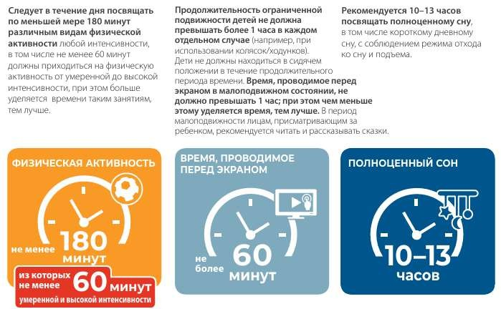
Рекомендации для детей от 3 до 4 лет

Slide 11
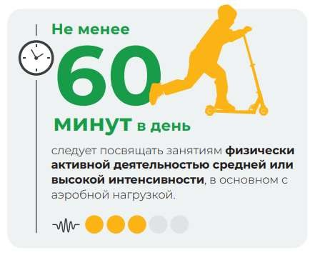
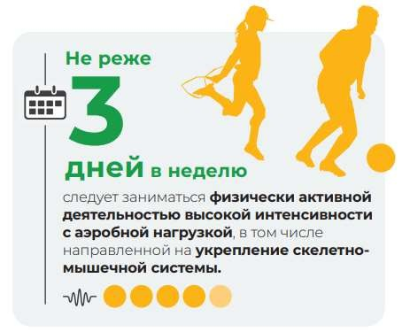

Рекомендации для детей от 5 до 17 лет
Необходимо заниматься:
умеренной или интенсивной ФА, в основном с
аэробной нагрузкой, не менее 60 минут в день,
интенсивной ФА с аэробной нагрузкой и укреплением скелетно-мышечной системы не реже 3 раз в неделю,
следует сокращать продолжительность
малоподвижных периодов, особенно время досуга у экрана телевизора, компьютера или другого устройства

Slide 12

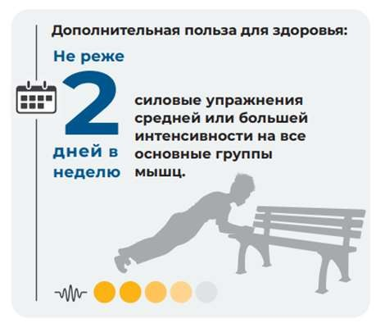
Норма физической активности для взрослых
Взрослым людям необходимо заниматься:
или аэробной умеренной ФА - 150-300 мин в неделю или интенсивной ФА - 75-150 мин в неделю
или их комбинацией.
Для дополнительной пользы для здоровья должны быть минимум 2 раза в неделю силовые нагрузки умеренной интенсивности.

Slide 13
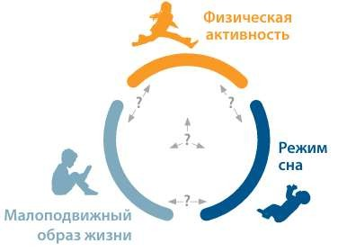
Комментарии к рекомендациям
сводные рекомендации не содержат информацию о каждом конкретном часе в 24-часовом цикле ребенка;
физическая активность у детей раннего возраста в основном осуществляется в форме активных
игр;
тихая игра (игра, которая не является энергичной и поэтому не подпадает под определение
физической активности и может осуществляться в малоподвижном состоянии) имеет важное значение для развития и может принимать
различные формы
достаточный объем сна важен для дальнейшего развития детей в раннем детстве.

Slide 14
ОБЩАЯ КЛАССИФИКАЦИЯ И ВИДЫ НАГРУЗОК

Slide 15
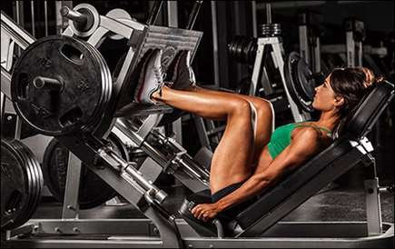
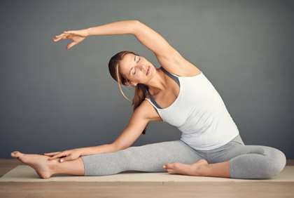
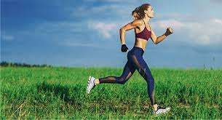
Существует три варианта или вида физической активности
аэробные (кардио) нагрузки
анаэробные (силовые) нагрузки
нейро-моторные нагрузки
(гибкость)
Для здоровья и активного образа жизни нужно сочетать разные виды
физической активности!

Slide 16
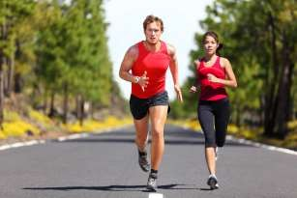
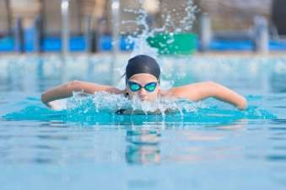
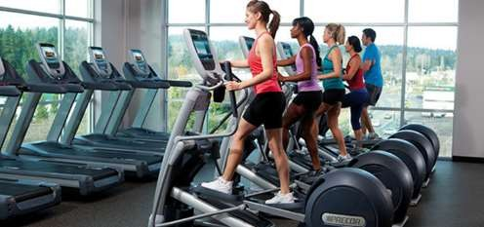
Аэробные (кардио) нагрузки
Продолжительная ритмическая активность, вовлекающая большие группы мышц
Примеры: прогулки, езда на велосипеде, танцы, плавание, подвижные игры, скандинавская ходьба и др.
Эффекты: повышение сердечно-сосудистой выносливости, доказанный эффект на прогноз кардиологических заболеваний

Slide 17
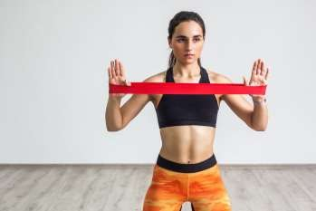
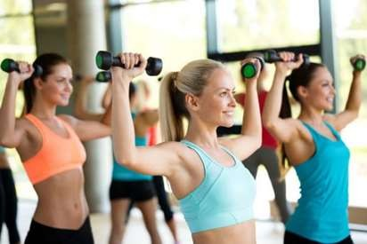
Силовые (анаэробные) нагрузки
Ориентированы на основные группы мышц, в том числе движения через полный диапазон движения суставов
Примеры: тренировка в тренажёрном зале, упражнения с дополнительным весом или отягощением (гантели,
гири), с сопротивлением (эластичные ленты)
Эффекты: укрепление костной ткани, увеличение мышечной массы, силы, уменьшение уровня липидов и АД, повышение чувствительности к инсулину

Slide 18
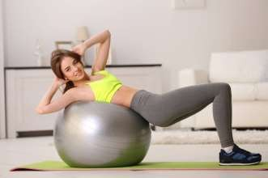
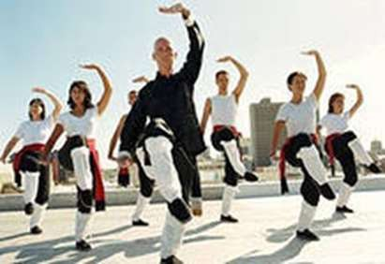
Нейро-моторные нагрузки (гибкость)
Направлены на улучшение баланса и
двигательных навыков (равновесие, ловкость, координация и походка)
Примеры: йога, пилатес, стрейчинг, тай-чи, ушу, упражнения на неустойчивых поверхностях (босу, фитбол и др.)
Эффекты: снижение риска падений, укрепление опорно-двигательного аппарата, часто проводятся с использованием вспомогательного оборудования

Slide 19
ПРАКТИЧЕСКИЕ РЕКОМЕНДАЦИИ ПО ФИЗИЧЕСКОЙ АКТИВНОСТИ ДЛЯ ДЕТЕЙ

Slide 20

Что необходимо для занятий и тренировок?
Обувь и одежда должна соответствовать времени года (термобелье, купальник) и виду физической активности
Выбирать яркие любимые цвета
В запасе иметь несколько комплектов одежды (для смены)
Бутылка для воды
Фитнес-оборудование (гантели, мячи, роллы, очки и
шапочка для плавания, перчатки или ракетки и др)
Трекеры активности (умные часы, нагрудные датчики, смартфоны)
Удобная спортивная сумка или рюкзак

Slide 21
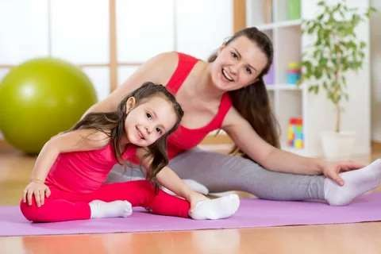
Для домашних тренировок важно:
Проветрить помещение
Обеспечить безопасное пространство
Спортивная удобная одежда
Спортивная обувь
Коврик гимнастический
Полотенце
Бутылка воды для питья
Минимальное фитнес-оборудование (гантели или бутылки с водой, эластические резинки, мячи и др)

Slide 22
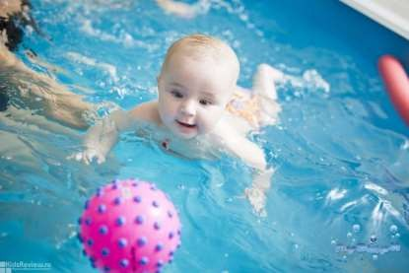
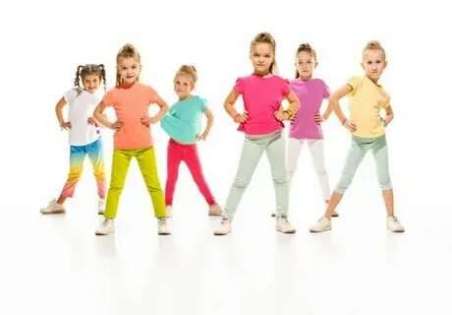
Разнообразие возможностей современных фитнес-клубов
Тренажерный зал
Бассейн
Групповые программы
Единоборства
Специальные направления для детей (детский фитнес)

Slide 23
ИТОГОВЫЕ РЕКОМЕНДАЦИИ ВОЗ ПО ЗДОРОВОМУ ОБРАЗУ ЖИЗНИ ДЛЯ ДОШКОЛЬНИКОВ

Slide 24
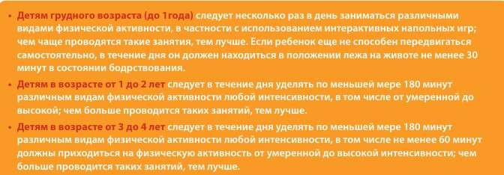
Рекомендации по физической активности для дошкольников

Slide 25
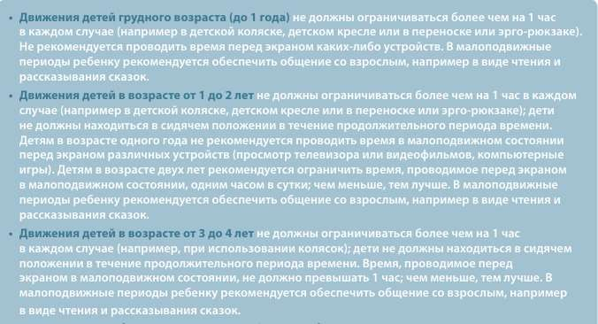
Рекомендации по малоподвижному образу жизни для дошкольников

Slide 26
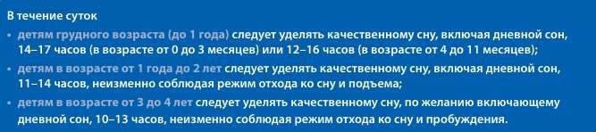
Рекомендации по режиму сна для дошкольников

Slide 27
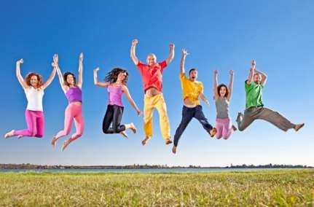
Итоговые рекомендации для дошкольников
В целях оптимального влияния на здоровье следует обеспечить
соблюдение детьми грудного и раннего возраста выполнение всех рекомендаций относительно физической активности,
малоподвижного поведения и сна в течение суток.
Замена периодов ограничения движения и периодов, проводимых перед экраном
в малоподвижном состоянии, физической активностью от умеренной до высокой
интенсивности при сохранении достаточного времени на сон может принести
дополнительную пользу здоровью.

Slide 28
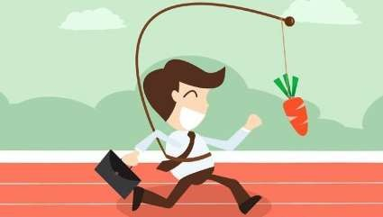
Ключевые факторы для повышения мотивации к занятиям
уверенность в собственных возможностях заниматься;
получение удовольствия от занятий;
понимание, что польза от тренировок перевешивает все доводы «против»;
наличие социальной поддержки (от членов семьи, друзей и коллег);
активная позиция и поддержка преподавателей, тренеров и врачей в
повышении физической активности.

